Slide 1
Основные результаты международных исследований
PIRLS-2011 и TIMSS-2011 как основа для управления качеством общего образования в России
Международная конференция, 19-20 июня, Москва

Slide 2
Вопросы для обсуждения
О чем говорят основные результаты международных исследований PIRLS-2011 и TIMSS-2011? Каково состояние общего образования в России с точки зрения международных сравнительных исследований?
Как изменились результаты российских учащихся за последнее десятилетие?
3. Что происходит с результатами российских учащихся при переходе из начальной школы в основную?
4. Какие основные факторы влияют на результаты российских школьников?
5. Как можно использовать полученные результаты для управления качеством образования?

Slide 3
Самые важные результаты
Российские школьники демонстрируют высокие результаты в соответствии с международными стандартами PIRLS и TIMSS, начиная с 1995 года.
Выпускники российской начальной школы в 2011 году подтвердили свой статус лидеров в области чтения и понимания текстов.
В 2011 году Россия продемонстрировала существенный подъем уровня математической и естественнонаучной подготовки учащихся 8-го класса.

Slide 4
Краткая информация об исследованиях
PIRLS и TIMSS
PIRLS – Оценка качества чтения и понимания текста учащимися начальной школы (4 класс)
TIMSS – Оценка качества математического и естественнонаучного образования в начальной, основной и средней школе (4, 8 и 11 классы)
PIRLS&TIMSS: Выявление динамики в результатах (TIMSS: 1995, 1999, 2003, 2007, 2011; PIRLS: 2001, 2006, 2011)
PIRLS&TIMSS: Выявление факторов, позволяющих объяснить различия в результатах

Slide 5
Участники исследований
PIRLS и TIMSS
PIRLS – около 325 тысяч учащихся начальной школы из 49 стран
      Россия: 4461 выпускник начальной школы из 202 образовательных учреждений 42 регионов страны
TIMSS – более 600 тысяч учащихся начальной и основной школы из 63 стран
      Россия: 4467 выпускников начальной школы из 202 образовательных учреждений 42 регионов страны и
      4893 учащихся 8 класса из 210 образовательных учреждений 42 регионов страны
      Российские выборки учащихся в исследованиях PIRLS и TIMSS (4 класс) практически совпадали.
      Выборка российских учащихся является представительной, что позволяет перенести полученные результаты на всю генеральную совокупность учащихся 4 и 8 классов России

Slide 6
Каково состояние образования в начальной школе России?
Чтение
Математика
Естествознание
Страны | Средний балл
Гонконг | 571 (2,3)
Россия | 568 (2,7)
Финляндия | 568 (1,9)
Сингапур | 567 (3,3)
Страны | Средний балл
Сингапур | 606 (3,2)
Республика Корея | 605 (1,9)
Гонконг | 602 (3,4)
Тайвань | 591 (2,0)
Япония | 585 (1,7)
Страны | Средний балл
Республика Корея | 587 (2,0)
Сингапур | 583 (3,4)
Финляндия | 570 (2,6)
Россия | 552 (3,5)
Россия | 542 (3,7)
Среднее значение шкалы PIRLS и TIMSS – 500
45 стран
35 стран
44 страны

Slide 7
Каково состояние образования в основной школе России?
Математика
Естествознание
Страны | Средний балл
Республика Корея | 613 (2,9)
Сингапур | 611 (3,8)
Тайвань | 609 (3,2)
Гонконг | 586 (3,8)
Япония | 570 (2,6)
Страны | Средний балл
Сингапур | 590 (4,3)
Тайвань | 564 (2,3)
Республика Корея | 560 (2,0)
Япония | 558 (2,4)
Финляндия | 552 (2,5)
Россия | 539 (3,6)
Россия | 542 (3,2)
Среднее значение шкалы PIRLS и TIMSS – 500
36 стран
33 страны

Slide 8
Как изменились результаты российских учащихся за последнее десятилетие?
4 класс
8 класс

Slide 9
Шкала исследований PIRLS и TIMSS
Задания высшего уровня трудности (625 баллов)
Учащийся А с высшем уровнем достижений
Задание IV
Задания высокого уровня трудности
(550 баллов)
Задание III
Учащийся B с высоким уровнем достижений
Задания среднего уровня трудности (475 баллов)
Учащийся С со средним уровнем достижений
Задание II
Задания низкого уровня трудности (400 баллов)
Задание I
Учащийся D с низким уровнем достижений

Slide 10
Уровни достижений российских учащихся
4 класса
Естествознание, 552
Чтение,
568
Математика, 542
Чтение: 19% могут воспринимать текст целостно и понимать отдельные единицы текста в их взаимосвязи; могут опираться на текст для обоснования собственных интерпретаций авторской позиции;
Математика: 13% могут решать достаточно сложные задачи и обосновывать свое решение;
Естествознание: 16% демонстрируют понимание природных процессов и знания о проведении исследований.
Высший
(625 баллов и выше)
Высокий
(550 баллов)
Средний
(475 баллов)
Чтение: 7% могут вычитать из текста информацию, которая сообщается в явном виде и которую легко найти;
Математика: 16% имеют некоторые элементарные знания;
Естествознание: 12% демонстрируют отдельные факты
Низкий
(400 баллов)
Не достигли низкого уровня 1% по чтению, 3% по математике и 2% по естествознанию.

Slide 11
Уровни достижений российских учащихся
8 класса
Естествознание, 542
Математика, 539
Математика: 14% могут доказывать, формулировать выводы, делать обобщения и решать линейные уравнения;
Естествознание: 14% могут в развернутом письменном ответе продемонстрировать понимание сложных и абстрактных понятий из курса биологии, химии, физики и географии.
Высший
(625 и выше)
Высокий
(550 баллов)
Средний
(475 баллов)
Математика: 17% имеют некоторые знания о целых числах, десятичных дробях, действиях с ними и об основных графиках;
Естествознание: 15% могут узнать некоторые основные факты из курса биологии и физики.
Низкий
(400 баллов)
Не достигли низкого уровня 5% по математике и 4% по естествознанию.

Slide 12
Процент учащихся 4 класса с высоким уровнем достижений по чтению, математике и естествознанию
РОССИЯ | Процент учащихся 4 класса, достигших высокого уровня
По трем областям | 35
Чтение | 63
Математика | 47
Естествознание | 52
ФИНЛЯНДИЯ | Процент учащихся 4 класса, достигших высокого уровня
По трем областям | 39
Чтение | 63
Математика | 50
Естествознание | 65

Slide 13
Распределение российских учащихся
4 и 8 классов по уровням математической подготовки
4 класс | 8 класс

Slide 14
Математика, 4 класс Естествознание, 4 класс
В каких группах учащихся произошли основные изменения?
Математика, 8 класс Естествознание, 8 класс

Slide 15
Обеспечен ли баланс в учебных достижениях школьников
(по содержанию)?

Slide 16
Обеспечен ли баланс в учебных достижениях школьников
(по видам деятельности)?

Slide 17
Результаты учащихся некоторых стран по видам деятельности (TIMSS-2011, 8 класс, математика)
Содержание по видам деятельности | «ЗНАНИЕ» KNOWING | «ПРИМЕНЕНИЕ» APPLYING | «РАССУЖДЕНИЕ» REASONING
 | Воспроизводить Распознавать (идентифицировать) Вычислять Извлекать Измерять Классифицировать/ упорядочивать | Выбирать Представлять Моделировать Выполнять Решать стандартные задачи | Анализировать Обобщать/уточнять Интегрировать/ Синтезировать Обосновывать Решать нестандартные задачи
Страна (средний балл)
КОРЕЯ (613) | 616 | 617 | 612
СИНГАПУР (611) | 617 | 613 | 604
ТАЙВАНЬ (609) | 611 | 614 | 609
ГОНКОНГ (586) | 591 | 587 | 580
ЯПОНИЯ (570) | 558 | 574 | 579
РОССИЯ (539) | 548 | 538 | 531
РЕЗУЛЬТАТЫ ВЫШЕ РОССИЙСКИХ В 5 СТРАНАХ
РЕЗУЛЬТАТЫ НИЖЕ РОССИЙСКИХ В 36 СТРАНАХ

Slide 18
Можно ли выявить связь между используемыми учебниками и особенностями формирования познавательной деятельности учащихся?

Slide 19
Результаты анализа учебников биологии, физики и химии

Slide 20
Что происходит с результатами российских учащихся при переходе из начальной школы в основную?
МАТЕМАТИКА
(средний балл по России)
 | 2003 год | 2007 год | 2011 год
4 класс | 532 | 544 | 542
8 класс | 508 | 512 | 539
ЕСТЕСТВОЗНАНИЕ
(средний балл по России)
 | 2003 год | 2007 год | 2011 год
4 класс | 526 | 546 | 552
8 класс | 514 | 530 | 542

Slide 21
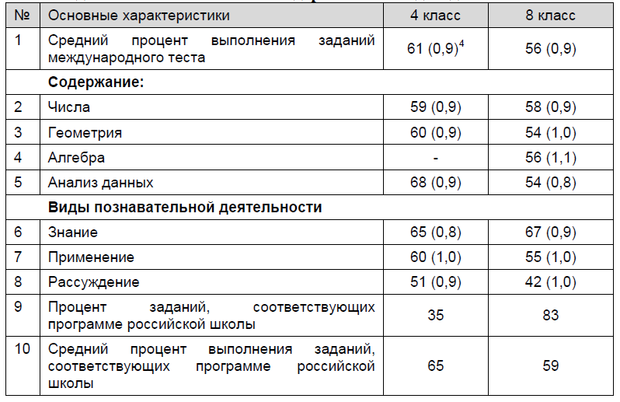
Сравнительные результаты учащихся
4 и 8 классов по математике

Slide 22
Некоторые проблемы перехода учащихся из начальной школы в основную
При наметившейся положительной тенденции повышения качества математической и естественнонаучной подготовки учащихся 8 классов сохраняются проблемы при переходе из начальной школы в основную, которые были выявлены на предыдущих этапах исследования:
значительное расхождение в программах по математике и естествознанию для начальной школы (только чуть более трети заданий международного теста соответствуют российским программам начального образования);
снижение относительной успешности выполнения заданий по отдельным разделам и видам познавательной деятельности в ситуации значительного повышения доли программных заданий (до 73%-83%);
увеличение диспропорции в профиле сформированности познавательной деятельности российских учащихся (доминирование знаниевой составляющей в результатах).

Slide 23
Какие основные факторы влияют на результаты российских школьников?
Влияние семьи на успешность обучения детей в школе
Ресурсы семьи для обучения: 1) образование родителей;
2) профессиональная принадлежность родителей; 3) число книг дома;
4) доступ в Интернет; 5) наличие собственной комнаты у ребенка.
PIRLS

Slide 24
Влияние дошкольного образования на успешность детей в обучении в школе
Развитие детей в раннем возрасте и дошкольная подготовка
PIRLS

Slide 25
Какие школы в России обеспечивают наивысшие результаты?
Российский портрет успешной школы
безопасность и комфорт детей в школе;
хорошие условия для работы учителей;
высокие требования к результатам обучения;
персональная помощь учащимся с трудностями в обучении;
поддержка детей из социально неблагополучных семей;
использование компьютеров для организации самостоятельной работы учащихся;
минимальные проблемы с дисциплиной учащихся.
достаточные ресурсы для организации учебного процесса;

Slide 26
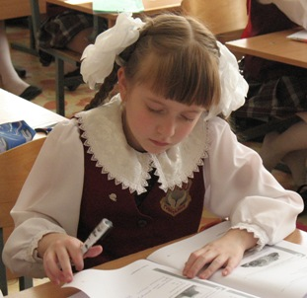

Какие учащиеся показывают наивысшие результаты?
Мотивированные к обучению и вовлеченные
в учебный процесс
Положительное отношение к изучению математики
Вовлеченность в учебный процесс на уроках математики
554
40
(514)
551
28 (523)
Процент учащихся
Процент учащихся
567
58
(509)
557
44
(513)

Slide 27
Распределение учителей начальной школы и учителей математики по стажу работы

Slide 28
Изменение возрастных характеристик учителей математики в период с 1995 по 2011 годы

Slide 29
Общие выводы по результатам первичного анализа
Результаты международных исследований PIRLS-2011 и TIMSS-2011 говорят об относительно высоком уровне качества российского образования.
Пристальное изучение информации, полученной в международных исследованиях PIRLS и TIMSS, и выявленных проблем, учет рекомендаций специалистов позволит определить направления совершенствования российского школьного образования.
3. Первичный анализ результатов исследований PIRLS и TIMSS позволил выявить ряд проблем, негативно влияющих на результаты российских школьников:
Значительное отличие структуры и содержания математического и естественнонаучного образования в России по сравнению с международными стандартами TIMSS
Проблемы познавательной активности российских школьников
Недостаточный учет возрастных, познавательных и гендерных особенностей современных российских школьников
Недостаточное внимание к формированию письменной речи учащихся
Дисбаланс учебного процесса: значительный вес контроля знаний учащихся, большой объем домашних заданий, уменьшение доли практических, экспериментальных и исследовательских работ в процессе обучения

Slide 30
Рекомендации по результатам первичного анализа
1. Рассмотреть вопрос об изменении содержания естественнонаучного образования в начальной и основной школе:
увеличение составляющей, связанной с элементами физико-химических и географических знаний в содержании курсов «Естествознание» начальной школы;
уменьшение (разгрузка) фактического материала в систематических курсах естественнонаучных дисциплин в основной школе.
2. Необходимо обратить внимание на повышение познавательной активности учащихся начальной и основной школы, а также их мотивации при изучении предметов естественно-математического цикла.
3. Целесообразно ввести в учебно-методические комплекты или увеличить число заданий, базирующихся на контексте реальных жизненных ситуаций и требующих для выполнения достаточно сложных видов учебной деятельности, в том числе проектной и учебно-исследовательской. По окружающему миру ввести систему лабораторных ученических опытов, направленных на формирование умения самостоятельно проводить простейшие наблюдения и опыты.
4. Выявить и реализовать возможности повышения эффективности учебного процесса за счет учета затруднений, которые проявились в ответах российских учащихся, более эффективного использования времени урока, организации целенаправленной работы с отдельными группами учащихся.

Slide 31

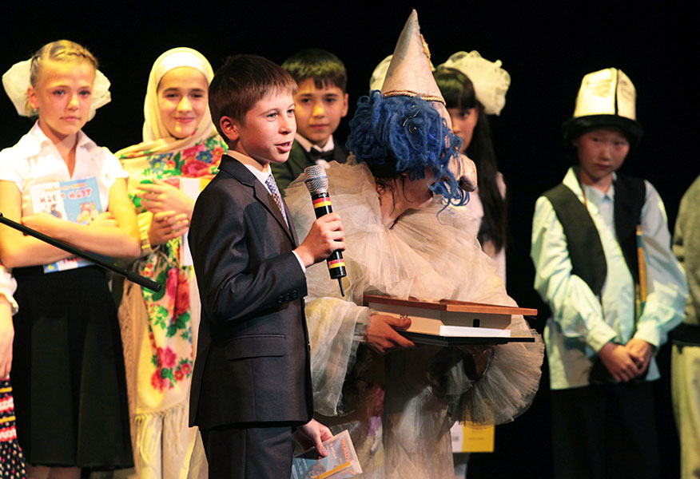
2013 год - I Международный конкурс юных чтецов «Живая классика»
Участники: 2 млн. учащихся 6 классов из 10 стран: Азербайджана, Армении, Белоруссии, Казахстана, Киргизии, Молдовы, Польши, России, Турции, Украины.
школьный тур (школы)
муниципальный тур (районные детские библиотеки)
региональный тур (библиотеки, книжные магазины, культурные центры)
национальный финал (один из столичных театров)
международный финал (Москва)
Победители I Международного конкурса юных чтецов "Живая классика":
Толгу Карайол (Турция) – Виктор Драгунский «Заколдованная буква»
Давид Авагян (Армения) – Виктор Драгунский «Бы…»
Сергей Алексеев (Молдова) – Сергей Силин «Везунчик»
Екатерина Крыцина (Россия) – Лидия Чарская «Записки маленькой гимназистки»
Конкурс проводится под патронатом Министерства образования и науки РФ, Министерства культуры РФ, Федерального агентства по печати и массовым коммуникациям, Правительства Москвы, Правительства Санкт-Петербурга.

Slide 32
Для дополнительной информации:
Международная ассоциация по оценке
образовательных достижений
(The International Association for the Evaluation of
Educational Achievement, IEA) –
http://timssandpirls.bc.edu/
Центр оценки качества образования ИСМО РАО –
http://www.centeroko.ru/
e-mail: centeroko@mail.ru
тел./факс 8-499-246-2421, Ковалева Галина Сергеевна –
координатор исследований PIRLS и TIMSS в России

